Slide 1
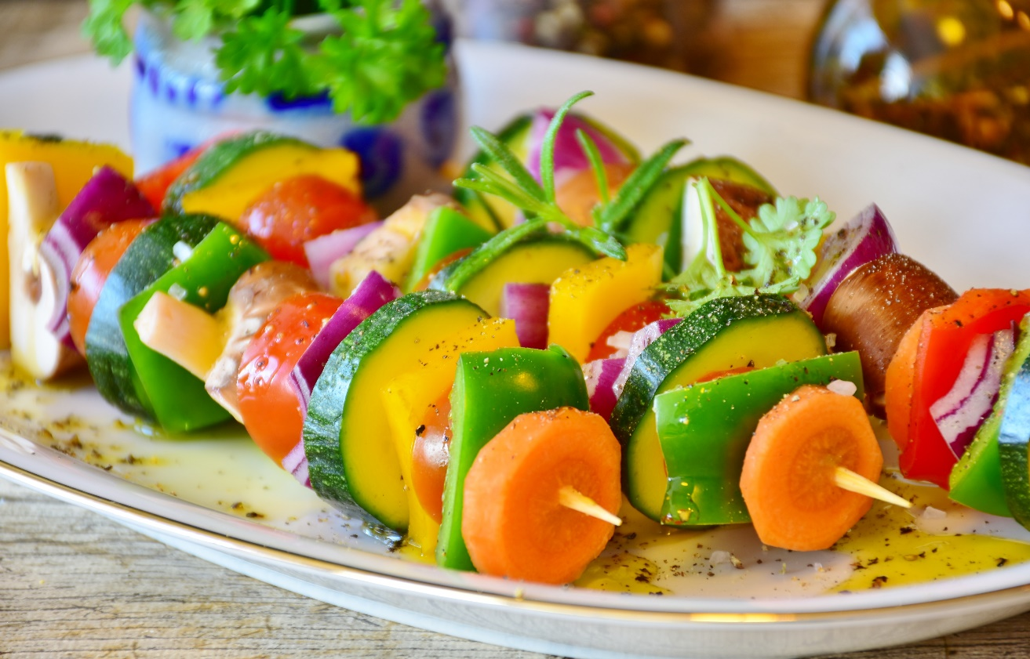
Økt 3 Bærekraftig mat

Slide 2
3A Bærekraftige produktvalg
Oppdraget deres er å kjøpe 50 epler til en skoletur.
Hvilken sort skal dere kjøpe og hvorfor?
naturfag.no

Slide 3
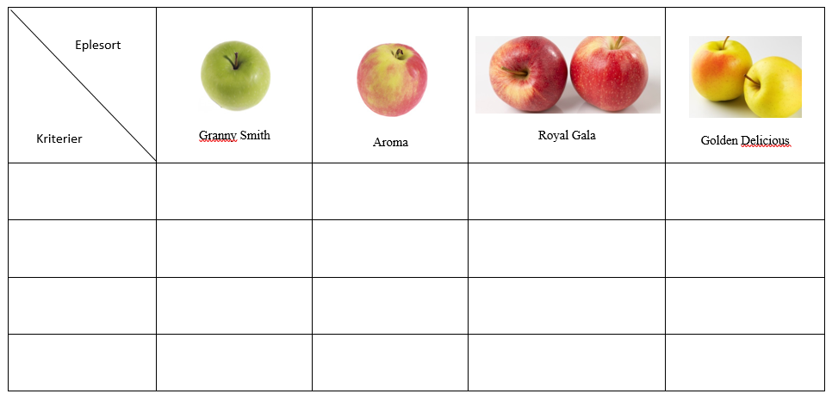
3A Bærekraftige produktvalg
Hvilke 3 kriterier vil dere bruke som grunnlag for valget deres?

Slide 4
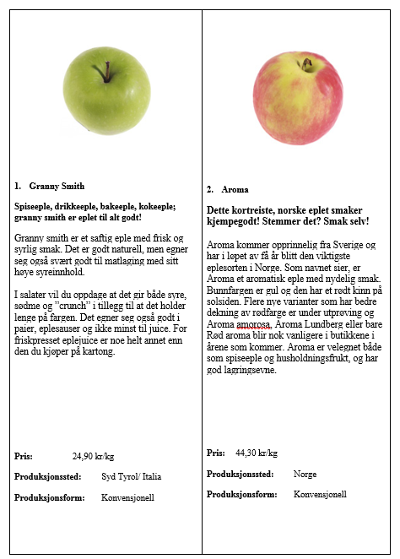
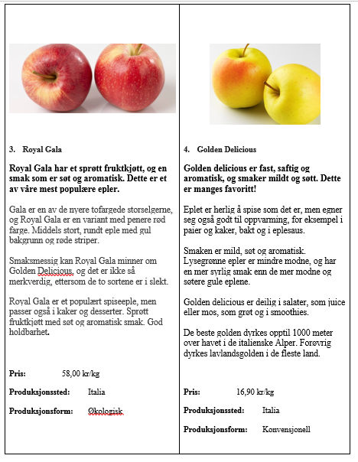
3A Bærekraftige produktvalg
Bruk informasjonen om eplene, og diskuter:
Hvilket eple skal dere velge?
Hva er hovedargumentet?

Slide 5
3A Bærekraftige produktvalg
Hvilket eple valgte dere?
Hva var hovedargumentet deres?

Slide 6
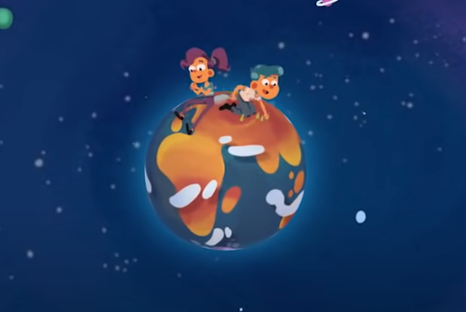
3A Hva er bærekraftig utvikling?
Dere skal nå se en film om bærekraftig utvikling.
Tenk over mens dere ser filmen:
Hvilke tre dimensjoner deles bærekraftig utvikling inn i?

Slide 7
3A Bærekraftige produktvalg
Hvilket eple valgte dere og hva var hovedargumentet deres?
Vurder om hovedargumentet deres bygger mest på økonomiske, sosiale eller økologiske forhold.
Begrunn svaret.

Slide 8
3B Bærekraftig matproduksjon

Slide 9
3B Bærekraftig matproduksjon
Klimavennlig matproduksjon handler om mengden klimagasser som slippes ut når maten produseres.
Bærekraftig matproduksjon handler om hvordan produksjon av maten vi spiser tar hensyn til økonomiske, sosiale og økologiske forhold.
Sosiale forhold: maten skal være bra for helsen vår samtidig som de menneskene som jobber med produksjonen av maten skal ha bra arbeidsvilkår.
Økologi: maten bør produseres på en slik måte at det tas hensyn til miljø og natur. Det gjelder både klimaendringer og bevaring av biologisk mangfold.
Økonomi: produksjon av mat handler også om å vurdere lønnsomhet for de som produserer den, og kostnad for de som er forbrukere.

Slide 10
3B Globale og nasjonale kostholdsråd
Globale kostholdsråd: «The Planetary Health Diet» også kallet EAT- dietten, anbefalt av en ekspertgruppe fra ulike land.
Nasjonale kostråd: I Norge har Helsedirektoratet laget en liste over kostholdsråd.

Slide 11
3B EAT-dietten
Se filmen og reflekter over følgende:
Hvilke fire faktorer nevnes som viktige for å få en bærekraftig matproduksjon?
Hva vil en slik diett føre til, ifølge filmen?
Hva tenker du om EAT-dietten?

Slide 12
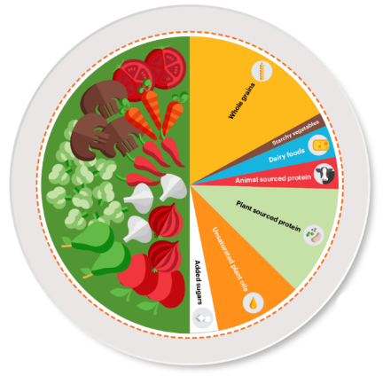
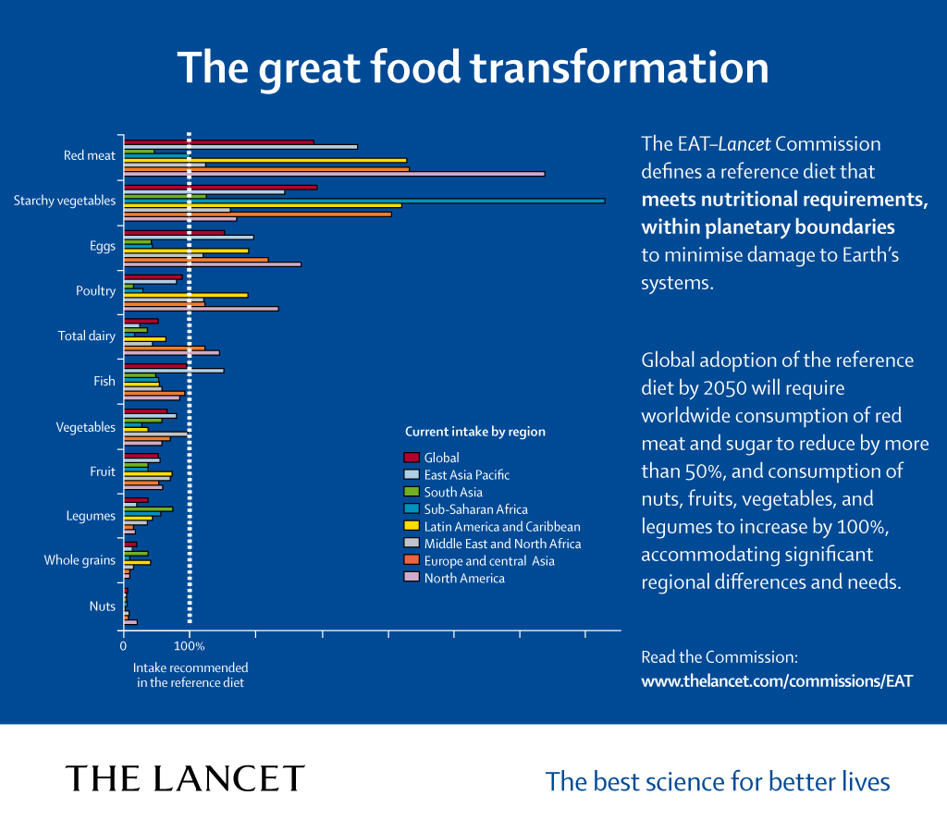
3B EAT - dietten
Kostholdet som presenteres av EAT- Lancet omtales som «The Planetary Health Diet».
Det er en diett som foreslått for alle mennesker på hele kloden.
Grafen til høyre viser konsumet av ulike matvarer i kontinentene i verden. Eat-dietten er markert med stiplet linje.
Hvilke matvarer må vi kutte mest på?
Hvilket kontinent må endre kostholdet mest?
Bildet fra https://marlin-prod.literatumonline.com/pb-assets/Lancet/stories/commissions/EAT-2019/The_great_food_transformation_Lancet_EAT_Commission.jpg

Slide 13
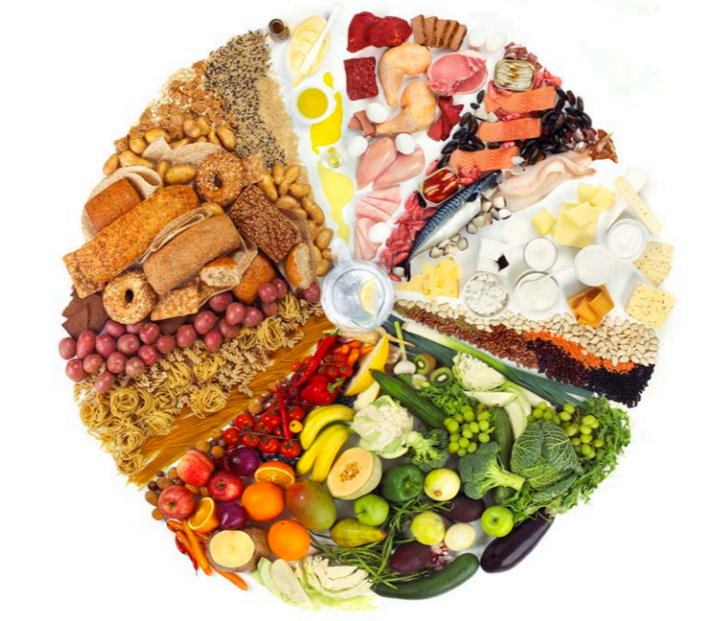
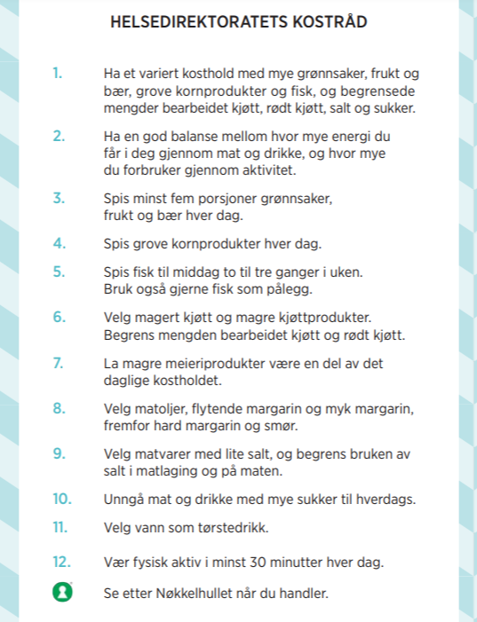
3B Norske kostholdsråd
I Norge har Helsedirektoratet laget en liste over kostholdsråd.
Listen inneholder råd som anbefales for å få og opprettholde god helse hele livet.

Slide 14
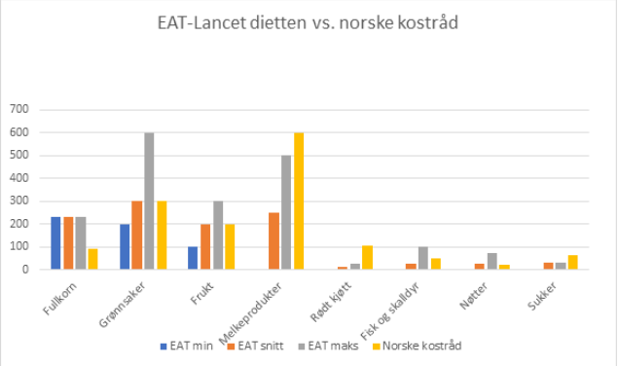
3B
Se på bildene og grafen og diskuter:
Hva er de største forskjellene på EAT – dietten og norske kostråd
Hva er likhetene?

Slide 15
3B Bærekraftig diett?
Selv om det er noen likheter mellom den globale og de nasjonale kostholdsrådene, så er det også noen forskjeller.
Bærekraftig matproduksjon handler om å ta hensyn til både økonomiske, sosiale og økologiske forhold – lokalt, nasjonalt og globalt.
Noen utfordringer er:
Et miljømessig bærekraftig og mer plantebasert kosthold gir ikke egentlig noe svar på hvordan man skal redusere sulten i verden (sosialt problem).
Økt plantebasert diett vil i Norge føre til økt import av mat og drastisk svekke norsk selvforsyning (økonomisk problem).

Slide 16
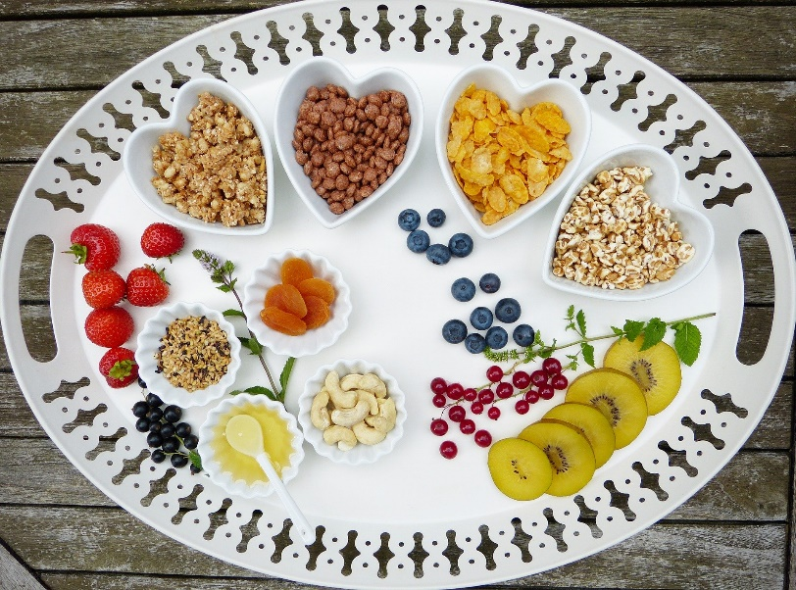
3C
Les artikkelen og sett strek under alle argumenter for (+) og imot (-) EAT- dietten.
Bruk startsetningene under og lag tre setninger med argumenterer for ditt syn (enten for eller imot):
jeg er for EAT – dietten fordi…
jeg er imot EAT – dietten fordi…

Slide 17
3D
Sitt i par (en for og en imot).
Presenter argumentene deres, annenhver gang.
Vurder argumentene og diskuter om dere kan bli enige om et felles standpunkt.

Slide 18
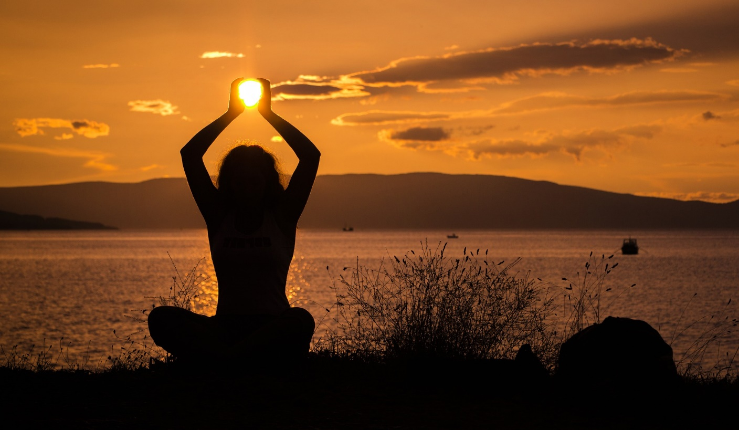
3E
Ble dere ble enige om et felles standpunkt?
Hvilke argumenter var utslagsgivende?

Slide 19
3F
Forbered en presentasjon for resten av klassen dere gir sin profil råd om kosthold og livsstil.
Bruk kjennetegn på måloppnåelse og støttespørsmål til presentasjonen som finnes i Elevheftet I og J.

Slide 20
3G Plan for presentasjoner i neste økt
4B. Gruppe 1 presenterer | 10 minutter
4C. Gruppearbeid, vurdere presentasjon til gruppe 1, forberede tilbakemeldinger | 5 minutter
4D. Gruppe 1 sin kritiske venn gir tilbakemeldinger | 5 minutter
4E. Gruppe 2 presenterer | 10 minutter
4F. Gruppearbeid, vurdere presentasjon til gruppe 2, forberede tilbakemeldinger | 5 minutter
4G. Gruppe 2 sin kritiske venn gir tilbakemeldinger | 5 minutter
4H. Gruppe 3 presenterer | 10 minutter
4I. Gruppearbeid, vurdere presentasjon til gruppe 3, forberede tilbakemeldinger | 5 minutter
4J. Gruppe 3 sin kritiske venn gir tilbakemeldinger | 5 minutter
4K. Gruppe 4 presenterer | 10 minutter
4L Gruppearbeid, vurdere presentasjon til gruppe 4, forberede tilbakemeldinger | 5 minutter
4M. Gruppe 4 sin kritiske venn gir tilbakemeldinger | 5 minutter
4N. Oppsummering | 10 minutter

